Slide 1

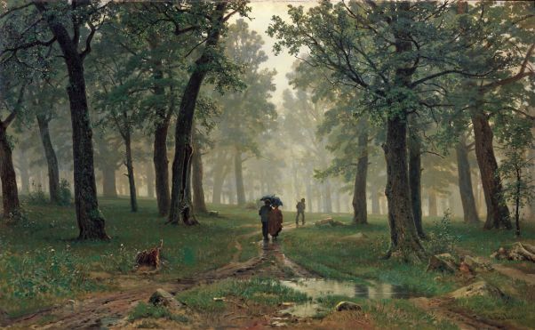
Урок изобразительного искусства в 6 классе «Изображение пространства. Правила воздушной перспективы»
Смирнова Татьяна Евгеньевна
МКОУ «Шолоховская СШ» Красносельского района Костромской области
И.Шишкин «Дождь в дубовом лесу»

Slide 2
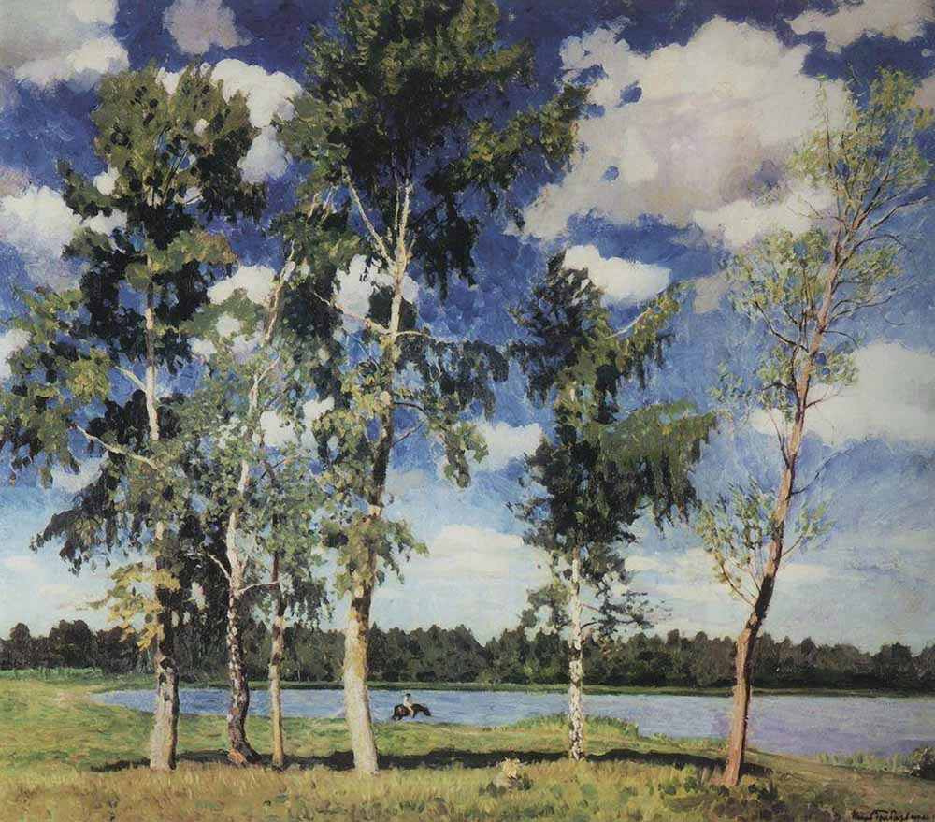
Пейзаж – это ...
И.Э.Грабарь «На озере», 1926

Slide 3
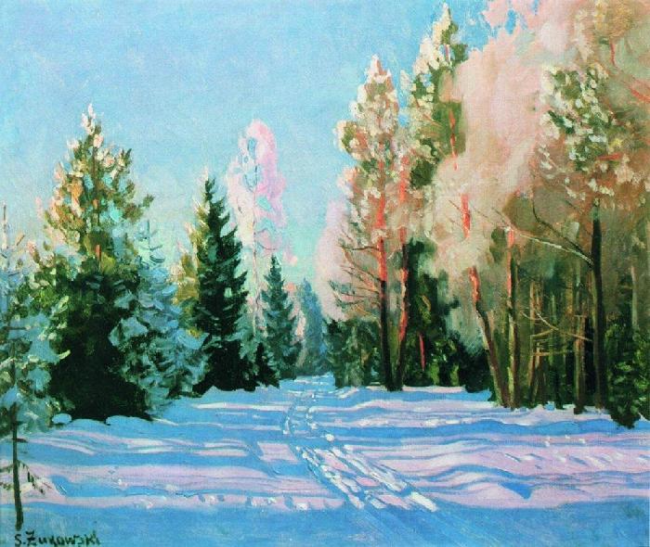
Перспектива – это...
С. Ю. Жуковский «Иней», 1928

Slide 4
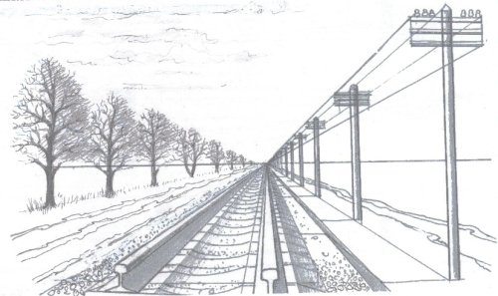
Правила линейной перспективы - ...

Slide 5
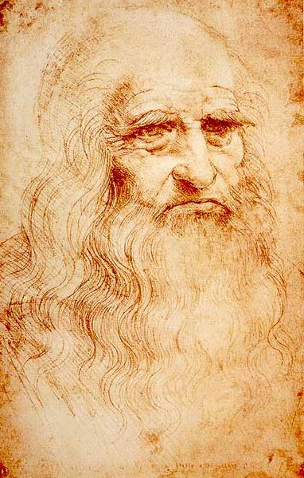
Леонардо да Винчи (1452 – 1519)
Великий итальянский художник (живописец, скульптор, архитектор) и учёный (анатом, естествоиспытатель), изобретатель, писатель, один из крупнейших представителей искусства Высокого Возрождения, яркий пример «универсального человека», человека, который во многом опередил своё время ...
Автопортрет Леонардо да Винчи

Slide 6
Из записей Леонардо да Винчи «Трактат о живописи»
«Вещи на расстоянии кажутся тебе двусмысленными и сомнительными; делай и ты их с такой же расплывчатостью, иначе они в твоей картине покажутся на одинаковом расстоянии… не ограничивай вещи, отдаленные от глаза, ибо на расстоянии не только эти границы, но и части тел неощутимы».
«…а самые последние предметы, в нём видимые, как, например, горы вследствие большого количества воздуха, находящегося между твоим глазом и горою, кажутся синими, почти цвета воздуха…».

Slide 7
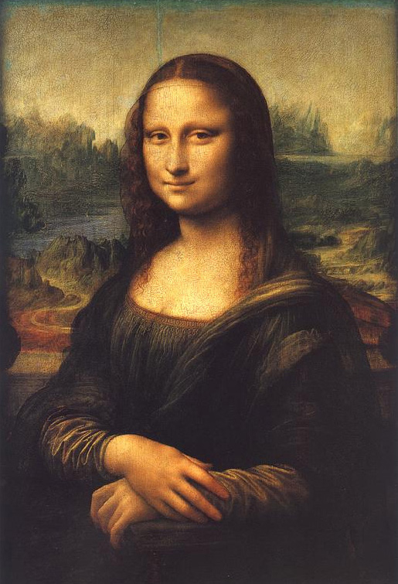
Сфума́то – дымка между зрителем и изображенным предметом, которая смягчает цветовые контрасты и линии.
Леонардо да Винчи
«Мона Лиза» (Джоконда)
1514 – 1515, масло
77 x 53 см
Луврский музей.
Париж, Франция

Slide 8
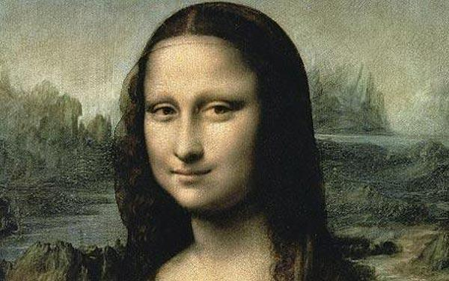
Леонардо да Винчи путём нанесения лессировок - многочисленных тончайших слоев краски художник добивался эффекта плавного перехода между цветами, смягчения контуров, окутывания дымкой.

Slide 9
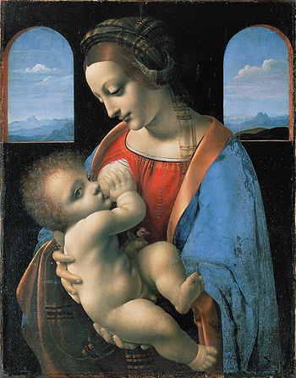
«Мадонна Литта» Леонардо да Винчи
Этой техникой Леонардо да Винчи воспользовался одним из первых, он сделал фон картины неясным, слегка затуманенным, тем самым увеличив акцент на очертаниях переднего плана.

Slide 10
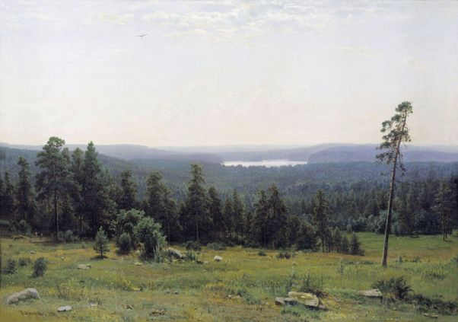
Правила воздушной перспективы - ...
По мере удаления цвет и тон предметов меняют свою насыщенность, контрастность, светлеют
Контуры предметов становятся менее чёткими, смягчаются и постепенно сливаются в единое целое.
По мере удаления окутанная воздухом даль голубеет, тёплые цвета уступают место холодным
И.Шишкин «Лесные дали»

Slide 11
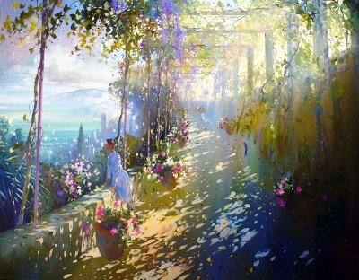
Пример композиции с применением правил линейной и воздушной перспективы

Slide 12
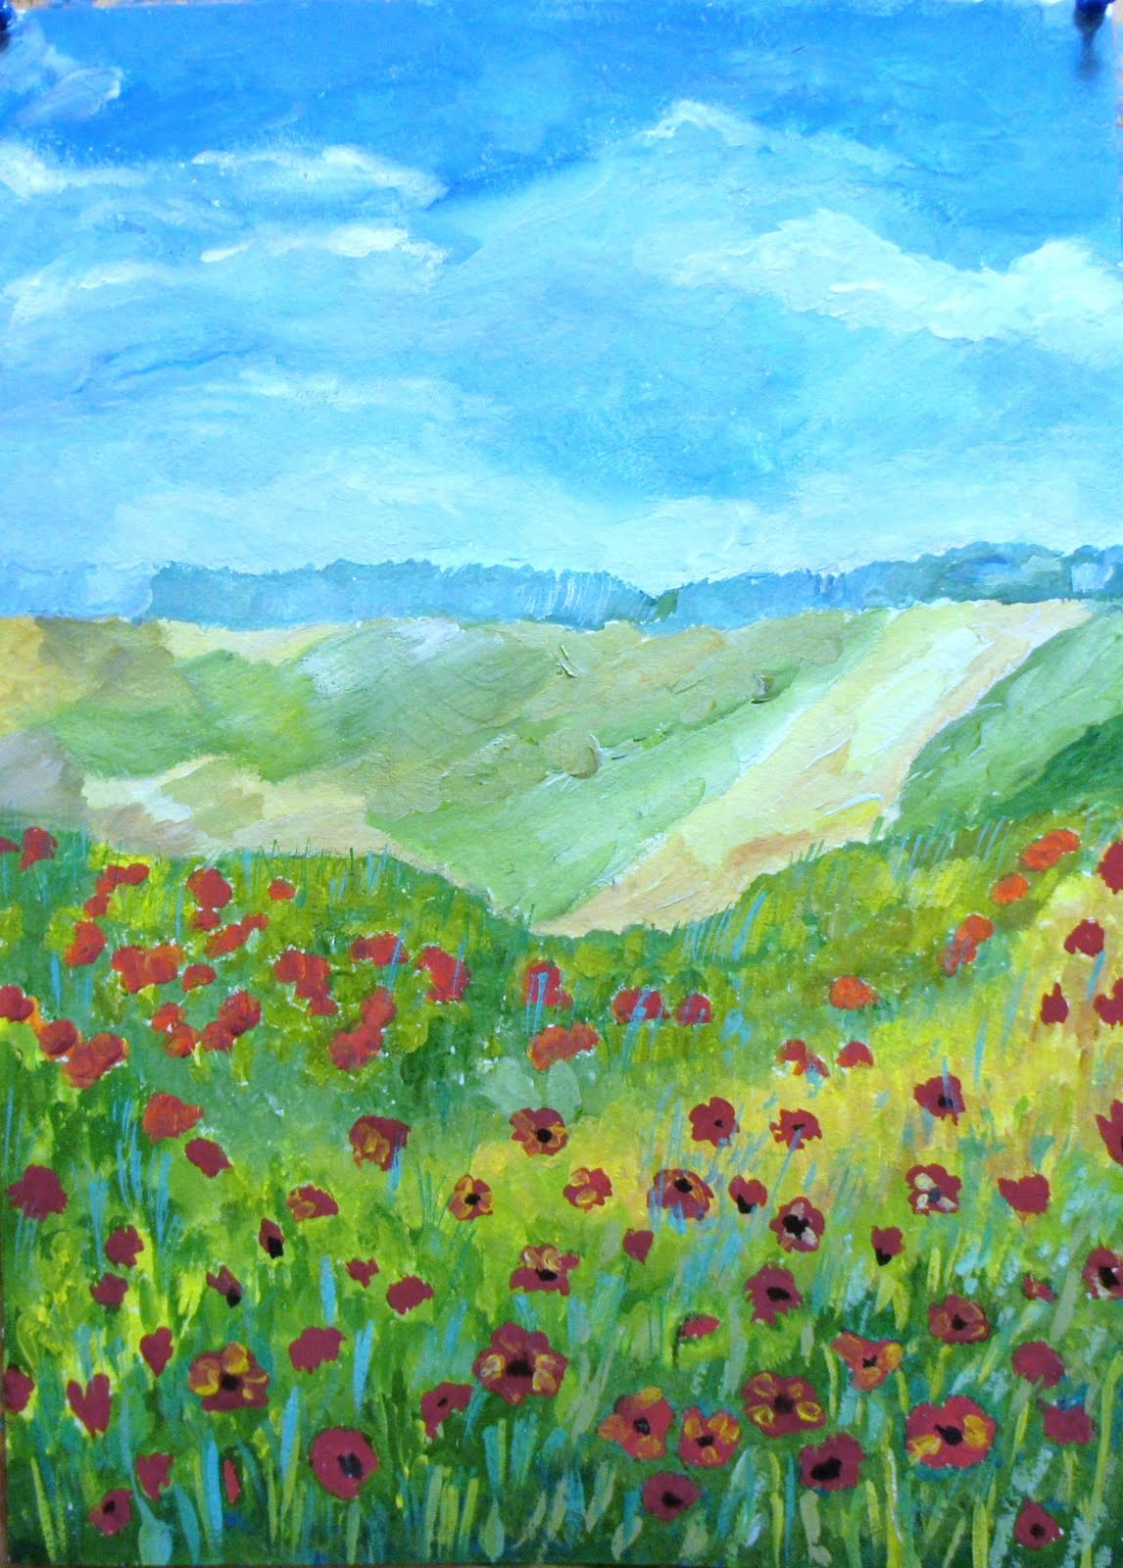
Композиция «Маки»
Гуашь, бумага, кисти

Slide 13
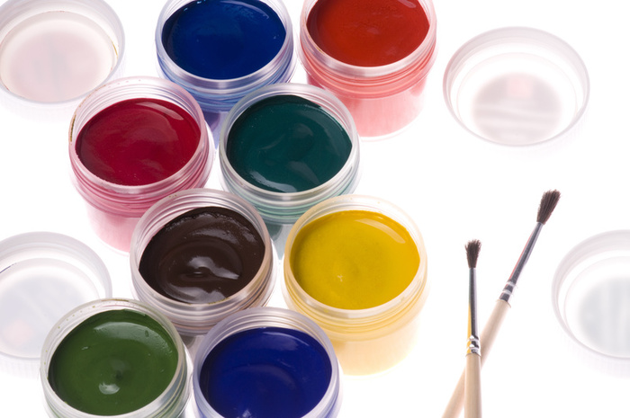
Спасибо за внимание

